Slide 1
과목_학년학기_단원 | suhi_h_0301_03
차시명 | 0910 공부를 잘했나요
파일명 | suhi_h_0301_03_0910
검토 | 담당
수학팀 | 박종민
문서 HISTORY
번호 | 버전 | 문서 작성일 | 내용 비고 | 작성자 (내선번호) | 검토자
1 | V 1.0 | 2022.01.21 | 문서 발생 | 노유림
2 | V 1.0 | 2022.02.15 | 1차 검수 |  | 박종민
3 | V 2.0 | 2022.02.16 | 수정 |  | 오승태
4 | V 2.0 | 2022.02.17 | 2차 검수 |  | 김예림
5
6
7
8
9
10
11

Slide 2
학습 단계 | 파일명 | 페이지 정보 | 프레임 수 | 자료 형태 (동영상, 애니메이션, 노래)
 | suhi_h_0301_03_0910.html | 수학 익힘 50~51쪽 | 1 | Html5
총 프레임 수 |  |  | 1

Slide 3

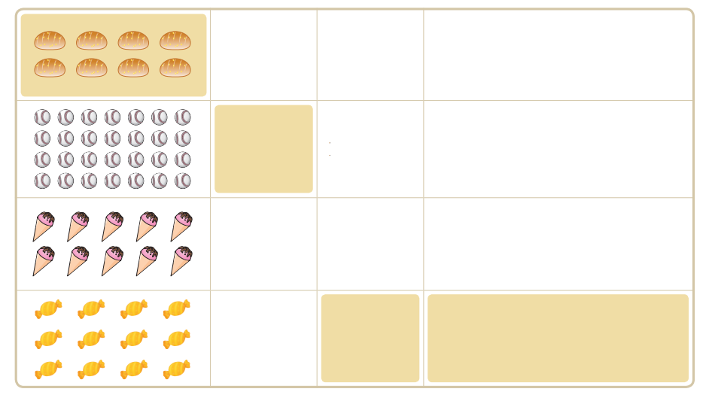


3-1
3. 나눗셈
suhi_h_0301_03_0910
0910 공부를 잘했나요
Θ Description & Function
Θ Description & Function
공부를 잘했나요│ 50~51쪽
이미지에 텍스트 새로 쓰기. 표 디자인 수정.
손가락 약물 사용. 클릭 시 해당 색상이 나타남(다음 슬라이드 참고)
답 칸 클릭하면 답 나타남. 정답 확인 버튼은 정답 가리기로 토글 됨. 정답 확인 화면은 다음 슬라이드.
1
2
3
4
5
6
7
8
9
10
곱셈식과 나눗셈식이 나타내는 상황이 같은 칸끼리 같은 색으로 색칠해 보세요.
#1
#2
사탕 12개를 한 명에게 4개씩 주면 모두 몇 명에게 나누어 줄 수 있을까요?
5×2=10
28÷7=4
아이스크림 10개를 5명에게 똑같이 나누어 주면 한 명이 몇 개씩 받을 수 있을까요?
2×4=8
12÷4=3
야구공 28개를 7상자에 똑같이 나누어 담으려면 한 상자에 몇 개씩 담을 수 있을까요?
4×3=12
10÷5=2
빵 8개를 한 봉지에 2개씩 담으려 면 봉지는 모두 몇 장 필요할까요?
7×4=28
8÷2=4
#3
삽화 파일명 | 1_5_1.png 한대희 3-1 지도서\app\resource\contents_sub\lesson03\ops\3\images\1_5

Slide 4

3-1
3. 나눗셈
suhi_h_0301_03_0910
0910 공부를 잘했나요
Θ Description & Function
Θ Description & Function
공부를 잘했나요│ 50~51쪽
<정답 확인 선택 시 보이는 화면>
1
2
3
4
5
6
7
8
9
10
곱셈식과 나눗셈식이 나타내는 상황이 같은 칸끼리 같은 색으로 색칠해 보세요.
28÷7=4
사탕 12개를 한 명에게
4개씩 주면 모두 몇 명에게 나누어 줄 수 있을까요?
5×2=10
아이스크림 10개를 5명에게
똑같이 나누어 주면 한 명이
몇 개씩 받을 수 있을까요?
2×4=8
12÷4=3
야구공 28개를 7상자에 똑같이 나누어 담으려면 한 상자에
몇 개씩 담을 수 있을까요?
4×3=12
10÷5=2
7×4=28
8÷2=4
빵 8개를 한 봉지에 2개씩 담으려 면 봉지는 모두
몇 장 필요할까요?
삽화 파일명 | 1_5_1.png 한대희 3-1 지도서\app\resource\contents_sub\lesson03\ops\3\images\1_5

Slide 5



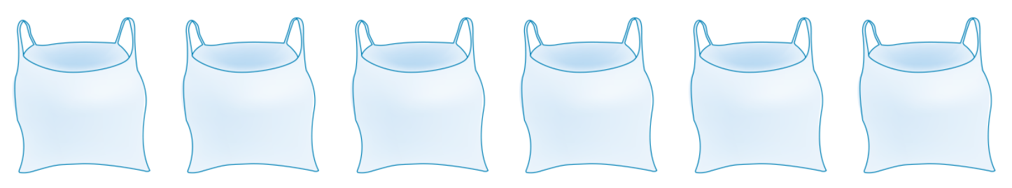




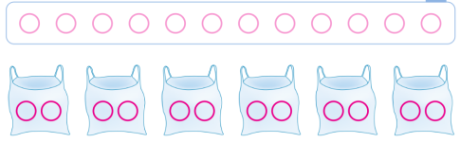
3-1
3. 나눗셈
suhi_h_0301_03_0910
0910 공부를 잘했나요
Θ Description & Function
Θ Description & Function
공부를 잘했나요│ 50~51쪽
지시문 볼드 -> ○, 드래그, 봉지
드래그 앤 드롭 기능 #2의 동그라미를 드래그하여 #3의 봉투에 드롭. <전자저작물 참고> 3_5_2.html 한대희 3-1 지도서\app\resource\contents_sub\lesson03\ops\3
동그라미가 두 개 이상 들어가지 않도록 설정.
풀이 확인 미니 팝업창(다음 슬라이드)
정답 확인 버튼을 클릭하면 답 보임. 정답 확인 버튼은 정답 가리기로 토글 됨.
이너 버튼 (페이지 2개)
1
2
3
4
5
6
7
8
9
10
오렌지 12개를 6봉지에 똑같이 나누어 담으려고 합니다. 한 봉지에 몇 개씩 담아야 하는지 구해 보세요.
그림에 오렌지의 개수만큼 를 그려보세요.
#1
○를 드래그하여 봉지로 옮기세요.
i
#2
#3
#4
#5
#6
삽화 파일명 | 1_5_2.png 한대희 3-1 지도서\app\resource\contents_sub\lesson03\ops\3\images\1_5

Slide 6


3-1
3. 나눗셈
suhi_h_0301_03_0910
0910 공부를 잘했나요
Θ Description & Function
Θ Description & Function
공부를 잘했나요│ 50~51쪽
<풀이 화면 선택 시 보이는 화면>
1
2
3
4
5
6
7
8
9
10
오렌지 12개를 6봉지에 똑같이 나누어 담으려고 합니다. 한 봉지에 몇 개씩 담아야 하는지 구해 보세요.
그림에 오렌지의 개수만큼 를 그려보세요.
i
동그라미을 드래그하여 봉지로 옮기세요.
봉지에 12개를 1개씩 차례대로 그리면 한 봉지에 2개씩 그려집니다.

Slide 7



3-1
3. 나눗셈
suhi_h_0301_03_0910
0910 공부를 잘했나요
Θ Description & Function
Θ Description & Function
공부를 잘했나요│ 50~51쪽
풀이 확인 클릭 시 다음 슬라이드.
답 칸 클릭하면 답 보임. 정답 확인 버튼은 정답 가리기로 토글 됨.
1
2
3
4
5
6
7
8
9
10
오렌지 12개를 6봉지에 똑같이 나누어 담으려고 합니다. 한 봉지에 몇 개씩 담아야 하는지 구해 보세요.
나눗셈식으로 나타내 보세요.
12
÷
6
=
2
#1
#2

Slide 8
3-1
3. 나눗셈
suhi_h_0301_03_0910
0910 공부를 잘했나요
Θ Description & Function
Θ Description & Function
공부를 잘했나요│ 50~51쪽
<풀이 화면 선택 시 보이는 화면>
1
2
3
4
5
6
7
8
9
10
오렌지 12개를 6봉지에 똑같이 나누어 담으려고 합니다. 한 봉지에 몇 개씩 담아야 하는지 구해 보세요.
나눗셈식으로 나타내 보세요.
12
÷
6
=
2
오렌지 12개를 6봉지에 똑같이 나누어 담으려면 한 봉지에 2개씩 담아야 합니다.
12÷6=2

Slide 9


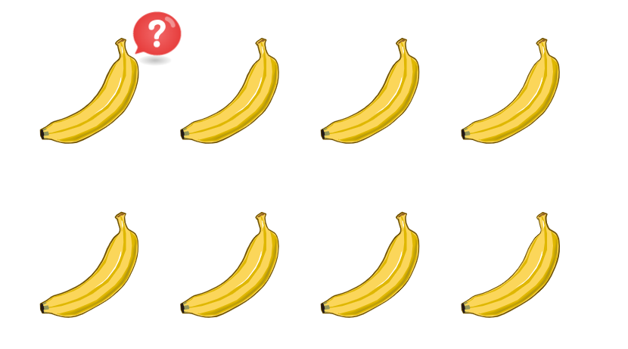
3-1
3. 나눗셈
suhi_h_0301_03_0910
0910 공부를 잘했나요
Θ Description & Function
Θ Description & Function
전자저작물에서 물음표 표시를 손가락 버튼으로 대체 각각의 손가락 버튼을 클릭 시 전자 저작물의 효과와 동일하게 나타남. -전자저작물 참고 3_5_3.html 한대희 3-1 지도서\app\resource\contents_sub\lesson03\ops\3
이너 버튼 (페이지 2개)
답 칸 클릭하면 답 나타남. 정답 확인 버튼은 정답 가리기로 토글 됨.
공부를 잘했나요│ 50~51쪽
1
2
3
4
5
6
7
8
9
10
바나나 8개를 한 접시에 2개씩 담으려면 접시는 모두 몇 개 필요한지 구해보세요.
2개씩 묶어 보세요.
#1
#2
#3
#4
#3
#2
삽화 파일명 | 1_5_3.sgv 한대희 3-1 지도서\app\resource\contents_sub\lesson03\ops\3\images\1_5

Slide 10
3-1
3. 나눗셈
suhi_h_0301_03_0910
0910 공부를 잘했나요
Θ Description & Function
Θ Description & Function
공부를 잘했나요│ 50~51쪽
풀이 확인 클릭 시 다음 슬라이드.
답 칸 클릭하면 답 보임. 정답 확인 버튼은 정답 가리기로 토글 됨.
1
2
3
4
5
6
7
8
9
10
바나나 8개를 한 접시에 2개씩 담으려면 접시는 모두 몇 개 필요한지 구해보세요.
나눗셈식으로 나타내 보세요.
8
÷
2
=
4
#1
#2

Slide 11
3-1
3. 나눗셈
suhi_h_0301_03_0910
0910 공부를 잘했나요
Θ Description & Function
Θ Description & Function
공부를 잘했나요│ 50~51쪽
<풀이 화면 선택 시 보이는 화면>
1
2
3
4
5
6
7
8
9
10
바나나 8개를 한 접시에 2개씩 담으려면 접시는 모두 몇 개 필요한지 구해보세요.
나눗셈식으로 나타내 보세요.
8
÷
2
=
4
8개의 바나나를 2개씩 묶으면 4묶음입니다.
8÷2=4

Slide 12


3-1
3. 나눗셈
suhi_h_0301_03_0910
0910 공부를 잘했나요
Θ Description & Function
Θ Description & Function
공부를 잘했나요│ 50~51쪽
네모 약물 사용
라인 박스 사용
풀이 확인 미니 팝업창(다음 슬라이드)
답 칸 클릭하면 답 나타남. 정답 확인 버튼은 정답 가리기로 토글 됨.
1
2
3
4
5
6
7
8
9
10
나눗셈식 28÷7=4를 나타낸 것입니다. 안에 알맞은 수를 써넣으세요.
#1
#2
사탕 개를 한 봉지에 개씩 담으려면 봉지가 모두 장 필요합니다.
28
7
4
#3
#4

Slide 13
3-1
3. 나눗셈
suhi_h_0301_03_0910
0910 공부를 잘했나요
Θ Description & Function
Θ Description & Function
공부를 잘했나요│ 50~51쪽
<풀이 화면 선택 시 보이는 화면>
1
2
3
4
5
6
7
8
9
10
나눗셈식 28÷7=4를 나타낸 것입니다. 안에 알맞은 수를 써넣으세요.
사탕 개를 한 봉지에 개씩 담으려면 봉지가 모두 장 필요합니다.
28
7
4
28÷7=4
사탕 28개를 한 봉지에 7개씩 담으려면 봉지가 모두 4장 필요합니다.
8개의 바나나를 2개씩 묶으면 4묶음입니다.

Slide 14

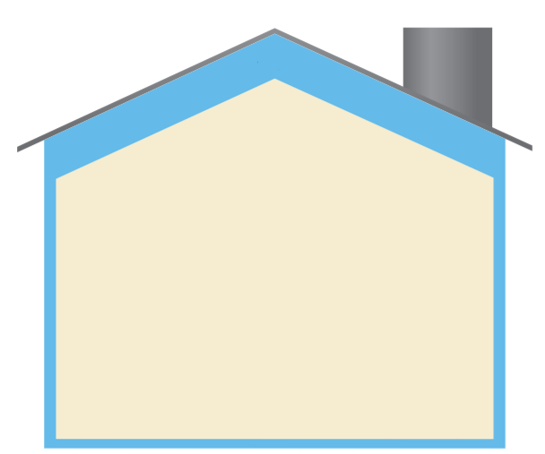
3-1
3. 나눗셈
suhi_h_0301_03_0910
0910 공부를 잘했나요
Θ Description & Function
Θ Description & Function
공부를 잘했나요│ 50~51쪽
네모 약물 사용
삽화에 글자 타이핑 - 삽화 크기에 맞게 글자 크기 조절
풀이 확인 클릭하면 풀이 화면 미니 팝업 나타남. 팝업 화면은 다음 슬라이드
답 칸 클릭하면 답 나타남. 정답 확인 버튼은 정답 가리기로 토글 됨.
1
2
3
4
5
6
7
8
9
10
세 수 중 알맞은 수를 안에 써넣어 곱셈식과 나눗셈식을 완성해 보세요.
#1
45
#2
5
9
5
×
9
=
45
9
×
5
=
45
45
÷
9
=
5
45
÷
5
=
9
#3
#4
삽화 파일명 | 1_5_5.sgv 한대희 3-1 지도서\app\resource\contents_sub\lesson03\ops\3\images\1_5

Slide 15
3-1
3. 나눗셈
suhi_h_0301_03_0910
0910 공부를 잘했나요
Θ Description & Function
Θ Description & Function
공부를 잘했나요│ 50~51쪽
<풀이 화면 선택 시 보이는 화면>
1
2
3
4
5
6
7
8
9
10
세 수 중 알맞은 수를 안에 써넣어 곱셈식과 나눗셈식을 완성해 보세요.
45
5
9
5
×
9
=
45
9
×
5
=
45
÷
=
45, 5, 9로 만들 수 있는 곱셈식과 나눗셈식은 5×9=45, 9×5=45, 45÷5=9, 45÷9=5입니다.
45
9
5
45
÷
5
=
9
#3
#4

Slide 16


3-1
3. 나눗셈
suhi_h_0301_03_0910
0910 공부를 잘했나요
Θ Description & Function
Θ Description & Function
공부를 잘했나요│ 50~51쪽
화살표 약물 사용.
풀이 확인 클릭하면 풀이 화면 미니 팝업 나타남. 팝업 화면은 다음 슬라이드
답 칸 클릭하면 답 나타남. 정답 확인 버튼은 정답 가리기로 토글 됨.
1
2
3
4
5
6
7
8
9
10
곱셈구구를 이용하여 나눗셈의 몫을 구해 보세요.
#1
54÷6=
6× =54
9
9
#2
#3

Slide 17
3-1
3. 나눗셈
suhi_h_0301_03_0910
0910 공부를 잘했나요
Θ Description & Function
Θ Description & Function
공부를 잘했나요│ 50~51쪽
<풀이 화면 선택 시 보이는 화면>
1
2
3
4
5
6
7
8
9
10
곱셈구구를 이용하여 나눗셈의 몫을 구해 보세요.
#1
54÷6=
6× =54
9
9
54÷6= 에서 몫 는 6×9=54를 이용해 구할 수 있습니다.

Slide 18
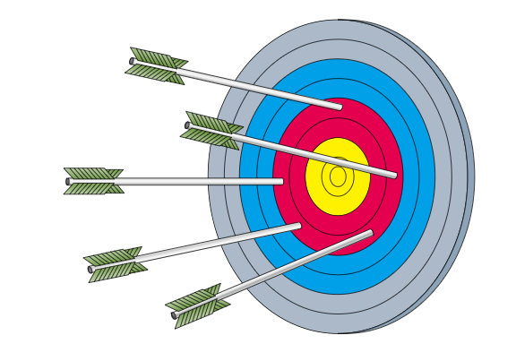
3-1
3. 나눗셈
suhi_h_0301_03_0910
0910 공부를 잘했나요
Θ Description & Function
Θ Description & Function
공부를 잘했나요│ 50~51쪽
번호 약물
풀이 미니 팝업창(다음 슬라이드)
답 칸 클릭하면 답 나타남. 정답 확인 버튼은 정답 가리기로 토글 됨.
1
2
3
4
5
6
7
8
9
10
#1
7
태양이는 화살 5발을 모두 빨간색 구역에 맞혀 총 35점을 얻었습니다. 빨간색 구역은 몇 점짜리 구역일까요?
(단, 색깔별로 점수는 같습니다.)
7점
#2
#3
삽화 파일명 | 1_5_7.sgv 한대희 3-1 지도서\app\resource\contents_sub\lesson03\ops\3\images\1_5

Slide 19
3-1
3. 나눗셈
suhi_h_0301_03_0910
0910 공부를 잘했나요
Θ Description & Function
Θ Description & Function
공부를 잘했나요│ 50~51쪽
<풀이 화면 선택 시 보이는 화면>
1
2
3
4
5
6
7
8
9
10
7
태양이는 화살 5발을 모두 빨간색 구역에 맞혀 총 35점을 얻었습니다. 빨간색 구역은 몇 점짜리 구역일까요?
(단, 색깔별로 점수는 같습니다.)
35÷5= 에서 몫 는 5×7=35를 이용해 구할 수 있습니다.
점

Slide 20
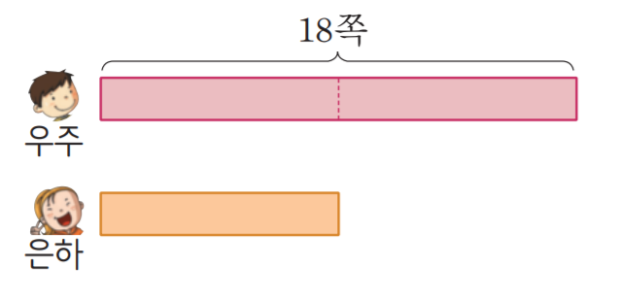
3-1
3. 나눗셈
suhi_h_0301_03_0910
0910 공부를 잘했나요
Θ Description & Function
Θ Description & Function
공부를 잘했나요│ 50~51쪽
번호 약물
이미지에 텍스트 새로 쓰기
풀이 미니 팝업창(다음 슬라이드)
답 칸 클릭하면 답 나타남. 정답 확인 버튼은 정답 가리기로 토글 됨.
1
2
3
4
5
6
7
8
9
10
#1
8
우주는 책을 18쪽 읽었습니다. 우주가 읽은 쪽수가 은하가 읽은 쪽수의 2배라면 은하는 몇 쪽을 읽었을까요?
#2
18쪽
우주
은하
은하
9쪽
#3
#4
삽화 파일명 | 1_5_8.png 한대희 3-1 지도서\app\resource\contents_sub\lesson03\ops\3\images\1_5

Slide 21
3-1
3. 나눗셈
suhi_h_0301_03_0910
0910 공부를 잘했나요
Θ Description & Function
Θ Description & Function
공부를 잘했나요│ 50~51쪽
<풀이 화면 선택 시 보이는 화면>
1. 화살표, 네모 약물 사용.
1
2
3
4
5
6
7
8
9
10
8
우주는 책을 18쪽 읽었습니다. 우주가 읽은 쪽수가 은하가 읽은 쪽수의 2배라면 은하는 몇 쪽을 읽었을까요?
18쪽
우주
(우주가 읽은 쪽수)=(은하가 읽은 쪽수)×2
(우주가 읽은 쪽수)÷2=(은하가 읽은 쪽수)
18÷2= 2×9=18
#1
은하
#1
쪽

Slide 22
3-1
3. 나눗셈
suhi_h_0301_03_0910
0910 공부를 잘했나요
Θ Description & Function
Θ Description & Function
공부를 잘했나요│ 50~51쪽
번호 약물
풀이 미니 팝업창(다음 슬라이드)
답 칸 클릭하면 답 나타남. 정답 확인 버튼은 정답 가리기로 토글 됨.
1
2
3
4
5
6
7
8
9
10
#1
9
하늘이네 과일 가게에서는 배 4개를 사면 사과 1개를 줍니다. 이 과일 가게에서 배 20개를 사면 사과를 몇 개 받을 수 있을까요?
5개
#2
#3

Slide 23

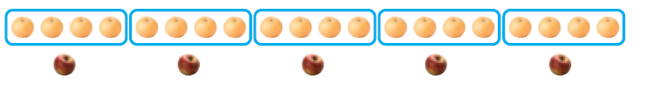
3-1
3. 나눗셈
suhi_h_0301_03_0910
0910 공부를 잘했나요
Θ Description & Function
Θ Description & Function
공부를 잘했나요│ 50~51쪽
<풀이 화면 선택 시 보이는 화면>
1. 화살표, 네모 약물 사용.
1
2
3
4
5
6
7
8
9
10
9
하늘이네 과일 가게에서는 배 4개를 사면 사과 1개를 줍니다. 이 과일 가게에서 배 20개를 사면 사과를 몇 개 받을 수 있을까요?
5개
#1
5
개
20÷4= 4×5=20
삽화 파일명 | 1_5_9_02.png 한대희 3-1 지도서\app\resource\contents_sub\lesson03\ops\3\images\1_5

Slide 24
3-1
3. 나눗셈
suhi_h_0301_03_0910
0910 공부를 잘했나요
Θ Description & Function
Θ Description & Function
공부를 잘했나요│ 50~51쪽
번호 약물
풀이 미니 팝업창(다음 슬라이드)
답 칸 클릭하면 답 나타남. 정답 확인 버튼은 정답 가리기로 토글 됨.
1
2
3
4
5
6
7
8
9
10
#1
10
32 cm 철사를 겹치지 않게 모두 사용하여 정사각형 한 개를 만들었습니다. 정사각형의 한 변의 길이는 몇 cm일까요?
8 cm
#2
#3

Slide 25
3-1
3. 나눗셈
suhi_h_0301_03_0910
0910 공부를 잘했나요
Θ Description & Function
Θ Description & Function
공부를 잘했나요│ 50~51쪽
<풀이 화면 선택 시 보이는 화면>
1. 화살표, 네모 약물 사용.
1
2
3
4
5
6
7
8
9
10
10
32 cm 철사를 겹치지 않게 모두 사용하여 정사각형 한 개를 만들었습니다. 정사각형의 한 변의 길이는 몇 cm일까요?
8 cm
8
cm
정사각형은 네 변의 길이가 모두 같습니다.
(철사의 길이)÷4=(한 변의 길이)
32÷4= 4×8=32
#1
#1

